Slide 1
第八章 华为数据库产品GaussDB介绍

Slide 2
数据库在企业中有着重要的地位和应用，华为GaussDB数据库在鲲鹏生态中是主力场景之一。数据库总体可以分为关系型数据库和非关系型数据库。
对于关系型数据库，有企业生产交易的OLTP数据库和企业分析的OLAP数据库。针对OLTP应用场景华为推出云数据库GaussDB(for MySQL)和GaussDB(openGauss) ；OLAP场景则推出数据仓库服务GaussDB(DWS) 。
对于非关系型数据库，目前有GaussDB(for Mongo)和GaussDB(for Cassandra) 。
数据库技术革新正在打破现有秩序，云化，分布式，多模处理是未来主要趋势。本章重点介绍华为GaussDB(for MySQL)云数据库的特性和应用场景，并介绍部分应用案例。
Notes:
鲲鹏生态三个技术方向：芯片/介质、操作系统、数据库；
OLTP场景：
云数据库GaussDB(openGauss)，是GaussDB的商业版本，openGauss单机开源版本，同开源欧拉操作系统等共同繁荣华为生态；
云数据库GaussDB(for MySQL)，支持MySQL开源生态。
OLAP场景：
数据仓库服务GaussDB(DWS)，原GaussDB(DWS)(Data Warehouse Service)。
关系数据库是市场主力，占据80%以上市场空间。
数据库市场总体分为关系型、非关系型，非关系型数据库包括专用文档数据库、图数据库等；非关系型数据库面向细分场景、更具针对性，但也因其应用领域较窄，市场空间占比较小（<20%）；
未来5年，数据库主要市场仍聚焦在关系型数据库，占比80%以上；
OLTP和OLAP数据库市场占比为7:3。

Slide 3
学完本课程后，您将能够：
了解GaussDB数据库的特性；
理解华为关系型数据库；
学习华为NoSQL数据库；

Slide 4
华为GaussDB数据库总览
关系型数据库产品介绍
NoSQL数据库产品介绍

Slide 5
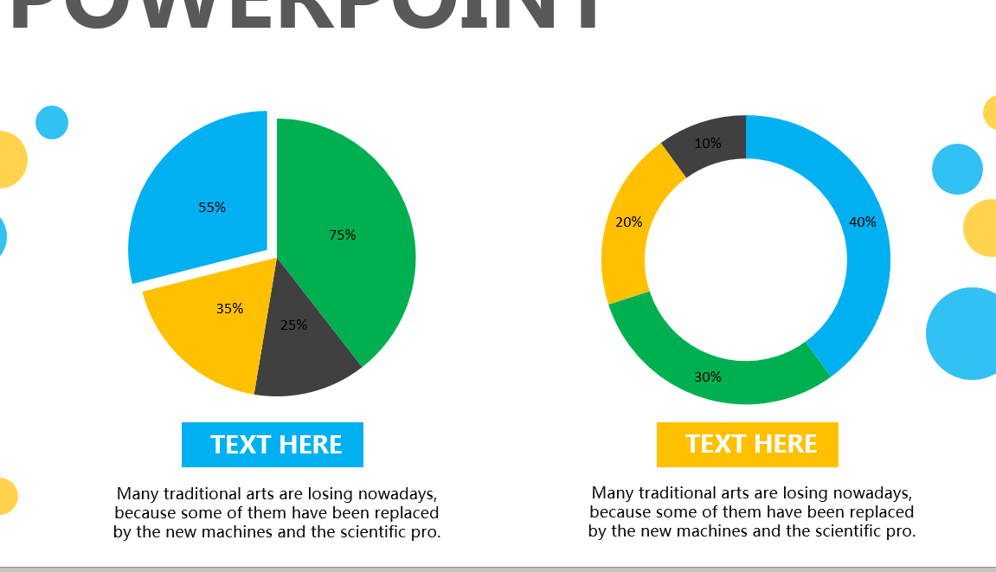
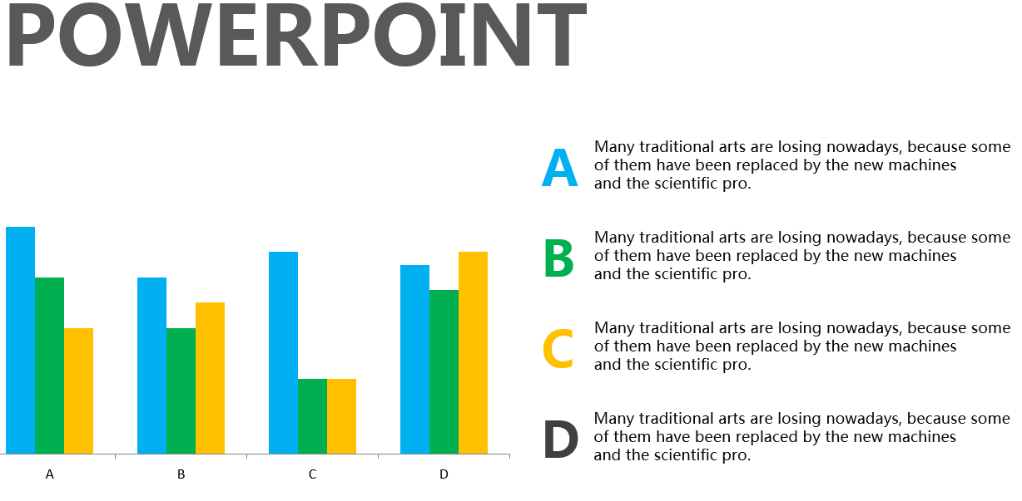
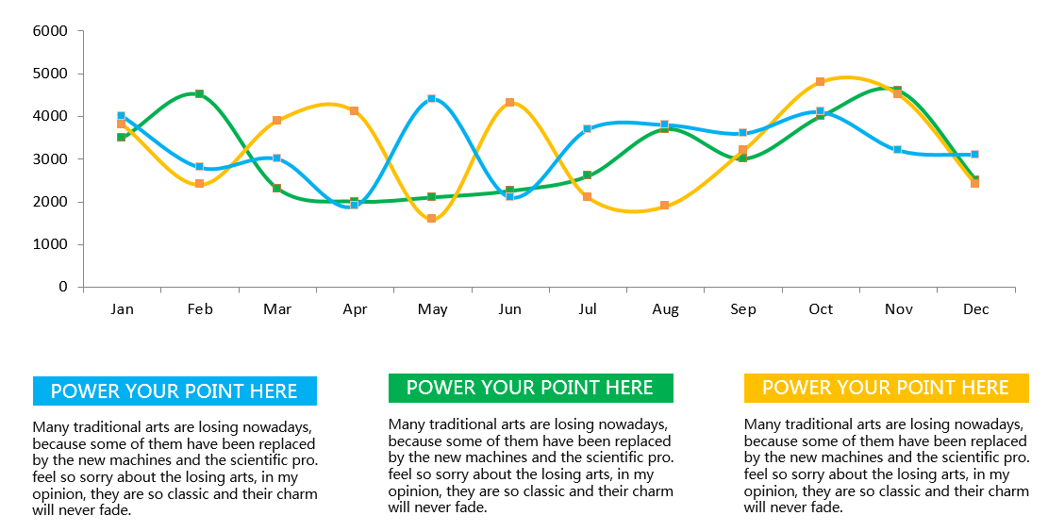
典型的企业OLTP和OLAP数据库
联机事务处理(OLTP)：存储/查询业务应用中活动的数据以支撑日常的业务活动；
联机分析处理(OLAP)：存储历史数据以支撑复杂的分析操作，侧重决策支持。
OLTP 生产交易类业务
OLAP 分析类业务
业务系统
财务系统
数据仓库
Data Warehouse
BI
数据集市
ETL
统计报表
ETL
ETL
数据挖掘
Data Mining
多维分析
ETL
销售系统
客服系统
挖掘分析/预测
即席查询及
其它应用
知识/规则

Slide 6

GaussDB数据库升级为全场景云服务，持续服务客户
关系型数据库
关系型数据库服务
非关系型数据库服务
数据库工具服务
 | On Premise | Cloud
OLTP | GaussDB T | GaussDB T
OLAP | GaussDB A | GaussDB (DWS)
GaussDB(for MySQL)
GaussDB(for Mongo)
分布式数据库中间件DDM
OLTP
GaussDB(openGauss)
战略升级
GaussDB(for Cassandra)
GaussDB(for Influx)
数据复制服务
DRS
OLAP
GaussDB(DWS)
GaussDB(for Redis)
数据管理服务
DAS
GaussDB 全场景服务
华为云
华为云Stack
Notes:
GaussDB数据库升级为全场景云服务，依托华为云与云Stack。
GaussDB(DWS)(Data Warehouse Service)。
7大全球区域研究所从事基础研究，10+年数据库领域技术积累，1000+数据库专项人才，30000+全球数据库应用量。
品牌升级：升级为华为自研数据库品牌，覆盖关系型与非关系型数据库服务。
业务升级：依托华为云与华为云Stack，以云服务方式持续为客户服务，提升交付与运维效率，帮助客户聚焦核心业务创新，更快提供创新技术和新服务。
丰富生态选择：除打造华为生态外，也拥抱与兼容广泛认知的开放生态如MySQL等，便于客户的应用迁移和开发，保护客户投资和业务连续性。

Slide 7
华为GaussDB数据库总览
关系型数据库产品介绍
GaussDB(for MySQL)
GaussDB(openGauss)
GaussDB(DWS)
NoSQL数据库产品介绍

Slide 8

GaussDB(for MySQL)数据库产品介绍
云数据库 GaussDB(for MySQL)是华为自研的最新一代企业级高扩展海量存储分布式数据库，完全兼容MySQL。
基于华为最新一代DFV存储，采用计算存储分离架构，128TB的海量存储，无需分库分表，数据0丢失，既拥有商业数据库的高可用和性能，又具备开源低成本效益。
华为云数据库 GaussDB(for MySQL)
Notes:
集群：GaussDB(for MySQL)采用集群架构，一个集群包含一个主节点和多个只读节点。
区域（Region）：区域是指物理的数据中心。一般情况下，GaussDB(for MySQL)集群应该和弹性云服务器实例位于同一地域，以实现最高的访问性能。
可用区（Availability Zone，简称AZ）：一个AZ是一个或多个物理数据中心的集合，有独立的风火水电，AZ内逻辑上再将计算、网络、存储等资源划分成多个集群，可用区是指在某个地域内拥有独立电力和网络的物理区域。
可用区之间内网互通，不同可用区之间物理隔离。每个可用区都不受其他可用区故障的影响，并提供低价、低延迟的网络连接，以连接到同一地区其他可用区。通过使用独立可用区内的GaussDB(for MySQL)，可以保护您的应用程序不受单一位置故障的影响。同一Region的不同AZ之间没有实质性区别。
规格：每个节点的资源配置，比如2核4GB。
客户价值
128TB存储、免分库分表，解决海量数据问题。
简单易用，完全兼容MySQL，无需应用改造。
15个只读节点，读写分离，解决性能扩展问题。
跨AZ部署，异地容灾，解决高可靠性问题。

Slide 9
来自客户的声音
高性能
高扩展
易用
易运维
大数据
高可用
云数据库
TopN 需求和痛点 | 需求描述
兼容 MySQL | 对于原有 MySQL 应用无需任何改造
海量数据存储 | 支持互联网业务的大数据量
分布式高扩展 | 自动化分库分表或者非分库分表，应用透明
强一致事务 | 支持分布式事务的强一致性
高可用 | 支持跨AZ高可用、跨 Region 容灾
高并发性能 | 支持大并发下的高性能
非中间件式架构 | 非 DDM 类方案（或者非 DRDS 那样）

Slide 10
华为Cloud Native数据库设计原则
解耦
近数据计算下推
充分利用云存储的能力
发挥 SSD 的优势
性能瓶颈已经从计算和存储转向网络
计算与存储分离；
主从解耦。
IO密集型负载下推到存储节点完成，比如：redo处理，页重构。
存储层实现独立容错和自愈服务；
共享访问(单写多读)；
避免随机写带来的写放大，减少磨损，减小时延；
充分利用 SSD 的随机读性能。
减少网络流量；
采用新的网络技术和硬件, 比如：RDMA。

Slide 11
GaussDB(for MySQL)云数据库概览
SQL Nodes
Coherence
traffic
Coherence
traffic
Replica SQL node
(read-only)
Master SQL node
(read-write)
Replica SQL node
(read-only)
主节点
只读实例
SAL SQL Module
SAL SQL Module
SAL SQL Module
处理所有的写
写 WAL 日志(Redo)
处理只读请求
快速升主
快速增/删
01
02
Storage Network
RDMA
数据分区
Slice 服务
Storage Abstraction Layer(SAL)
数据页以 slice 组织，分布在各个slice 服务
Slice 冗余保存
日志按 slice 分发
单数据库可以分配多个 Slice，访问隔离
存储和处理日志记录
维护和重构数据页
服务数据页读请求
03
04
DFV
Server
Slice
Slice
Slice
Slice
DFV
Server
DFV
Server
Slice
Slice
Slice
Slice
DFV
Server
Storage Nodes
Redo log
Pages

Slide 12
GaussDB(for MySQL)的架构和特点
极致可靠
数据0丢失，故障闪恢复 ，支持跨AZ 高可用。
多维扩展
计算节点双向扩展，横向扩展：支持1写15读横向扩展，纵向扩展：在线弹性扩容，按需计费。
海量存储
单实例扩容数据达128T，无需分库分表，超低应用改造，业务急速上云。
创新自研
cloud-native 分布式数据库架构，基于华为最新一代 DFV 存储计算存储分离，保证扩展性价比；数据库逻辑下推存储，最小网络负载，极致性能。
卓越性能
性能最高提升至原生MySQL的7倍，100%兼容MySQL，业界领先。
尖端硬件
基于 V5 CPU+Optane DC SSD+RDMA 网络行业领先硬件组合，数据处理既稳又快。
R only
R/W
R only
Replica
(read-only)
Master
(read-write)
Replica
(read-only)
Shared Storage
Coherence traffic
Page reads
Redo log writes

Slide 13
SQL Nodes
SQL Node
SQL Node
SQL Node
Transaction
Buffer Pool
SQL Parse
Storage Node
Storage Node
Storage Node
Slice Service
Slice Service
Slice Service
Log Write
Log Replay
Page Manager
……
……
Log Read
Crash Recovery
Log Replication
Log Replication
Log Replication
Notes:
管理客户端连接、解析 SQL 请求,、分析执行计划并执行和管理事务隔离级别。
一主多读。
主库和只读松耦合。
主库和只读通信少。
快速 Failover。
引入 HWSQL 内核中的一些特性。
Query result cache。
Query plan cache。
Online DDL。

Slide 14
存储抽象层(SAL)
存储抽象层 (SAL)是逻辑层。
SQL 节点
数据库存储抽象层(SAL)
将数据存储和 SQL 前端、事务、查询执行等进行隔离。
由在 SQL 节点上执行的公共日志模块和存储节点上执行的 slice 节点组成。
RDMA 网络
Slice store
数据抽象层 SAL
Slice store
数据抽象层 SAL
SAL 将所有数据页基于 {spaceID, pageID} 划分为 slice。
页 PLOG
页 PLOG
页 PLOG
日志 PLOG
页 PLOG
日志 PLOG
页 PLOG
页 PLOG
横向扩展 – 随着数据库规模的增长，可用资源（存储、内存）随着 slice 的创建按比例增长。
数据本地化 – 数据密集型操作是在存储节点上由 slice 服务执行。
DFV slice server
DFV slice server

Slide 15
GaussDB(for MySQL)数据库产品优势
核心优势
超高性能
高扩展性
高可靠性
超低成本
高兼容性
Notes:
超高性能：
百万级QPS；
高扩展性：
1写15只读节点，128TB存储；
高可靠性：
跨AZ部署，数据三副本；
高兼容性：
MySQL兼容；
超低成本：
1/10的商用数据库成本。

Slide 16
超高性能
GaussDB(for MySQL)
Container
去掉 double write；
Query Cache/Plan Cache 优化；
Innodb Lock Management 优化；
Audit Pluggin 效率优化；
社区 Bug 修复。
SQL Node
内核优化
eth
Hi 1822
uplink
RDMA
Storage Server
容器化；
Hi1822卸载；
NVMe SSD；
RDMA。
Co-Processor
Co-Processor
硬件提升
Slice 1
Slice 2
Co-Processor
Co-Processor
Slice 3
Slice 4
Notes:
通过弹性云服务器或可访问GaussDB(for MySQL)数据库的设备，用相应客户端连接GaussDB(for MySQL)数据库实例，将导出的SQL文件导入到GaussDB(for MySQL)数据库。
集群的CPU/内存规格可根据业务需要进行变更，当集群的状态由“规格变更中”变为“正常”，则说明变更成功。GaussDB(for MySQL) 8.0集群规格变更成功后，系统将根据新内存大小，调整如下参数的值：“innodb_buffer_pool_size”、“innodb_log_buffer_size”、“max_connections”、“innodb_buffer_pool_instances”和“query_cache_size”。
用户可以通过云监控提供的API接口来检索云数据库GaussDB(for MySQL)产生的监控指标和告警信息：
gaussdb_mysql010_innodb_buf_usage，缓冲池利用率，该指标用于统计InnoDB缓存中脏数据与数据比例。取值范围：0～1；
gaussdb_mysql011_innodb_buf_hit，缓冲池命中率，该指标用于统计读命中与读请求数比例。取值范围：0～100%；
gaussdb_mysql012_innodb_buf_dirty，缓冲池脏块率，该指标用于统计使用的页与InnoDB缓存中数据总数比例。取值范围：0～1；
gaussdb_mysql013_innodb_reads，InnoDB读取吞吐量，该指标用于统计Innodb平均每秒读字节数。取值范围：≥0 Bytes/s；
gaussdb_mysql014_innodb_writes，InnoDB写入吞吐量，该指标用于统计Innodb平均每秒写字节数。取值范围：≥0 Counts/s；
gaussdb_mysql017_innodb_log_write_req_count，InnoDB日志写请求频率，该指标用于统计平均每秒的日志写请求数。取值范围：≥0 Counts/s。

Slide 17
高扩展性&高可靠性
横向扩展更快
主备倒换时间更快
与传统添加只读副本时，需要同步数据不同。GaussDB(for MySQL) 由于共享存储，只需添加计算节点，无论多大数据量，只需5分钟左右。
消除了Binlog复制延迟，RTO有保证。
01
02
采用分布式存储
数据库crash恢复更快
存储容量最大达128T，存储采用按需付费，不需要提前规划存储容量。减少用户成本。
存储层在不断的异步、分布式对日志进行推进。
03
04
Notes:
若实例的备份策略被开启，则会立即触发一个全量的自动备份，binlog备份不需要用户设置，GaussDB(for MySQL)系统会自动每隔5分钟进行一次，无论是全量备份还是binlog备份，都存储在对象存储服务上的。

Slide 18
备份恢复更快
Master
SQL Node
Read-Only
SQL Node
专为 GaussDB(for MySQL) 引擎定制的分布式存储系统，极大提升数据备份和恢复性能。
强大的数据快照处理能力
任意时间点快速回滚
AppendOnly vs. WriteInPlace，数据天然按多时间点多副本存储，快照秒级生成，支持海量快照。
基于底层存储系统的多时间点特性，不需增量日志回放，可直接实现按时间点回滚。
01
02
Storage Abstraction Layer(SAL)
并行高速备份、恢复
快速实例恢复
备份及恢复逻辑下沉到各存储节点，本地访问数据并直接与第三方存储系统交互，高并发高性能。
03
04
通过异步数据拷贝+按需实时数据加载机制， GaussDB(for MySQL) 实例可在数分钟内达到完整功能可用。
AppendOnly Storage
PLOG
Page X
TimeStamp 1
Page X
TimeStamp 2
Page X
Current

Slide 19
更高性价比
读写请求
读请求
共享 DFV 存储
与传统的 RDS for MySQL 相比，只有一份存储。 添加一个只读节点时，只需添加一个计算节点，无需再额外购买存储。如果只读节点越多，节省的存储成本更多。
Tenant 2
Tenant 1
Meta Data Sync Message
SQL Node 2(R)
SQL Node 2(R)
SQL Node 2(R)
SQL Node 1(WR)
SQL Node 2(R)
Page Data
SQL Node 1(WR)
Active-active架构
Redo Fetch
与传统的 RDS for MySQL 相比，不再有备库的存在，所有的只读都是 active 状态，并且承担读流量，使得资源利用率更高。
Redo Log
Slice Log
Distribute Storage Service
Slice Service 1
Slice Service 2
Slice Service 3
日志即数据架构
Log Service
与传统的RDS for MySQL 相比，不再需要刷 page，所有的更新操作仅记录日志，不再需要 double write。减少了宝贵的网络带宽。
Append Only Log Service

Slide 20
GaussDB(for MySQL)数据库实例规格
规格 | vCPU(个) | 内存(GB)
通用增强型 | 16 | 64
 | 32 | 128
 | 60 | 256
鲲鹏通用增强型 | 16 | 64
 | 32 | 128
 | 48 | 192

Slide 21


极致可靠：数据0丢失，故障闪恢复
金融行业：
监管诉求驱动，可靠性可用性是核心诉求。
R only
R/W
R only
Secondary
(read-only)
Master
(read-write)
Secondary
(read-only)
DBMS
典型客户：
share disk pool
行业痛点：
不能接受数据丢失，故障恢复秒级；
传统MySQL不能支持此高要求。
关键技术：计算存储分离，数据零丢失，强一致
GaussDB(for MySQL)采取计算存储分离架构，将数据持久化放入新一代存储中。
计算节点故障秒级恢复。
存储3副本容错，单点故障0中断。
支持跨AZ部署，跨Region容灾。

Slide 22





多维扩展，海量存储，满足企业高速发展需求
金融行业：
轻资产，快速扩容是其使用云数据库驱动力。
R/W
R only
X 15
DBMS
Master
(read-write)
Secondary
(read-only)
计算横向可扩展
典型客户：
share disk pool
Share disk 3副本可支撑上层15节点
计算节点双向扩展
行业痛点：
无法预测用户流量以及产生的数据量，业务高峰时客户体验会受到影响，甚至要停服扩容。
基于云虚拟化，单节点可规格变更；
支持1写15读，扩展比0.9。
存储池化
最大支持128TB存储容量；
计算节点扩容不会带来存储成本上升；
存储按需计费， 扩容不中断业务。

Slide 23





强悍性能支撑业务拓展
SaaS应用切入企业级市场、大型互联网公司、传统大企业：
高吞吐，高性价比
R/W
1
MySQL 引擎改造和优化
数据存储抽象层
典型客户：
2
页面解析层
2
RDMA网络
share disk pool
页面解析层plug-in
3
业务痛点与客户诉求
Optane DC SSD
2
业务庞大，吞吐量很高，开源库无法解决，采取分库分表等复杂化方案；
企业客户一般偏好使用商用数据库(SQL Server、Oracle)，license费用高。
存储池化
原生优化：MySQL +
优势硬件： RDMA、V5CPU、Optane
架构优势： 数据库逻辑下推，释放算力，减少网络开销
提供7倍于原生 MySQL 的性能

Slide 24
华为GaussDB数据库总览
关系型数据库产品介绍
GaussDB(for MySQL)
GaussDB(openGauss)
GaussDB(DWS)
NoSQL数据库产品介绍

Slide 25
GaussDB(openGauss)数据库产品介绍
GaussDB(openGauss)是华为结合自身技术积累，推出的全自研新一代企业级分布式数据库，支持集中式&分布式两种部署形态。在支撑传统业务的基础上，为企业面向5G时代的挑战，提供了无限可能。
华为云数据库 GaussDB(openGauss)

Slide 26
GaussDB(openGauss)产品优势
高性能
支持高吞吐强一致性事务能力
高可用
双活和两地三中心高可用
高扩展
容量和性能按需水平扩展
易管理
易迁移，易监控，运维
集群内HA，数据不丢失，业务秒级中断；
同城跨AZ容灾，数据不丢失，分钟级恢复；
两地三中心部署。
256节点扩展能力，卓越线性比；
在线扩容。
鲲鹏2路服务器
分布式强一致：32节点1200万tpmC
兼容SQL2003标准语法+企业扩展包；
数据复制、监控运维、开发工具。

Slide 27
openGauss集中式版本内核全开源
内部自用孵化阶段 -> 联创产品化阶段 ->openGauss集中式版本开源
开源
产品化
内部自用
2001 - 2011
2011 - 2019
2019 - 2020
2020~
企业级内存数据库
G行核心数据仓库、GaussDB(DWS)华为云商用；
Z行核心业务系统替换商业数据库；
支撑公司内部40+主力产品，在全球70+运营商规模商用3万+套，服务全球20+亿人口。
2019.5.15 GaussDB全球发布；
构筑合作伙伴生态；
兼容行业主流生态，完成金融等行业对接。
openGauss集中式版本开源
Notes:
华为数据库领域十年磨一剑， openGauss集中式版本内核全开源。

Slide 28
openGauss内核长期演进，回馈社区
华为公司内部配套和公有云的GaussDB服务均基于openGauss，内核将保持长期演进。
公有云/混合云
华为内部业务
合作伙伴
客户
运营商
终端云
内部
IT
openGauss系
商业发行版
金融
安平
政府
运营商
大企业
云数据库服务上线
计算产业生态
GaussDB(openGauss)云服务
（分布式交易型数据库）
GaussDB(openGauss)云服务
（集中式交易型数据库）
openGauss
统一内核
GaussDB Kernel开发项目
高性能
高可用
高安全

Slide 29
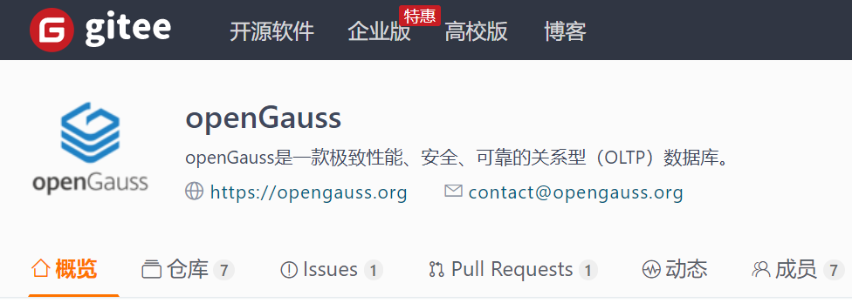
openGauss伙伴使能策略
合作伙伴
社区资源
构建培训认证体系、开展内核技术沙龙、组建用户组
社区支持团队
共建开发者生态
推进高校课程，出书
培训
支持
开发者生态
Notes:
openGauss gitee网址：https://gitee.com/opengauss

Slide 30
GaussDB 助力华为消费者云实现智慧化业务运营
业务应用
数据开发人员
数据
科学家
业务诉求和挑战：
华为消费者云大数据平台，集中存储和管理业务侧数据，采用Hadoop+MPP数据库混搭架构，面临如下挑战：1、业务飞速发展，数据年增长30%以上；2、用户智慧化体验要求数据分析平台提供实时分析能力；3、支持自主报表开发和可视化分析。
Huawei Analytics
离线报表
营销防打扰
MAA移动应用分析
实时监控
可视化分析
实时报表
自主报表开发
Vmall、应用市场数据
交互式引擎
实时分析引擎
接入网关
解决方案：
按需弹性扩容支撑业务飞速发展。
SQL on HDFS支持即席探索场景实时分析，Kafka流数据高速入库支持实时报表生成。
多租户负载管理和近似计算等关键技术，实现高效报表开发和可视化分析。
GaussDB
GaussDB
GaussDB
GaussDB
GaussDB
Flume
Data Push
Hive
Spark
即席查询
GaussDB
文件接入网关
云服务
日志数据
Dataload
HDFS
客户收益：
按需扩容，业务不中断。
新的数据分析模型上线后，可实时获得分析结果，营销精准率提高50%以上。
典型可视化报表查询分析响应时间从过去分钟级降至5s以内，报表开发周期从过去2周降至0.5小时。
批处理计算集群
元数据管理模型开发
Flume
Data Push
Kafka
流处理集群(Spark Streaming)

Slide 31
金融互联网交易
适合各中小银行互联网类交易系统，比如移动APP类、网站类等，具备兼容业界主流商业数据库生态、高性能、安全可靠等特点，推荐主备形态。
优势：
安全可靠
支持SSL加密连接和KMS数据加密等功能，确保数据安全；支持数据库主备架构，主机故障时，备机自动升级成主机，确保业务连续性。
超高性能
高性能、低延时的事务处理能力，典型配置下sysbench性能数据高出开源数据库30%到50%。

Slide 32
华为GaussDB数据库总览
关系型数据库产品介绍
GaussDB(for MySQL)
GaussDB(openGauss)
GaussDB(DWS)
NoSQL数据库产品介绍

Slide 33
GaussDB(DWS)概述
数据仓库服务，Data Warehouse Service，简称GaussDB(DWS)，是一种基于公有云基础架构和平台的在线数据处理数据库，提供即开即用、可扩展且完全托管的分析型数据库服务。GaussDB(DWS)是基于华为云原生融合数据仓库GaussDB产品的服务，兼容标准ANSI SQL 99和SQL 2003，为各行业PB级海量大数据分析提供有竞争力的解决方案。
GaussDB(DWS)可广泛应用于金融、车联网、政企、电商、能源、电信等多个领域，2017~2019已连续三年入选Gartner发布的数据管理解决方案魔力象限，相比传统数据仓库，性价比提升数倍，具备大规模扩展能力和企业级可靠性。

Slide 34
GaussDB(DWS)产品架构
分布式架构
Application
分布式、按需扩展
分布式架构，组件主备/多活高可靠设计；
存算分离，按需独立扩展。
兼容标准SQL，支持事务ACID
兼容标准SQL 2003；
支持事务ACID、数据强一致保证。
软硬协同，性能提升30%
支持X86、ARM平台服务器；
基于鲲鹏芯片垂直优化，相比同代X86性能提升30%。
CN（接入节点）
GTM（分布式事务管理器）
Computing network：TCP/RDMA
Data Node
Data Node
分布式SQL
分布式SQL
主备高可靠
分布式执行
分布式执行
分布式存储
部署形态
公有云
客户机房
服务器架构
X86
鲲鹏
部署类型
虚机
裸金属
Notes:
GaussDB(DWS)基于Shared-nothing分布式架构，具备MPP大规模并行处理引擎，由众多拥有独立且互不共享的CPU、内存、存储等系统资源的逻辑节点组成。在这样的系统架构中，业务数据被分散存储在多个节点上，数据分析任务被推送到数据所在位置就近执行，并行地完成大规模的数据处理工作，实现对数据处理的快速响应。
应用层：数据加载工具、ETL（Extract-Transform-Load）工具、以及商业智能BI工具、数据挖掘和分析工具，均可以通过标准接口与GaussDB(DWS)集成。GaussDB(DWS)兼容PostgreSQL生态，且SQL语法进行了兼容MySQL、Oracle和Teradata的处理。应用只需做少量改动即可向GaussDB(DWS)平滑迁移。
接口：支持应用程序通过标准JDBC 4.0和ODBC 3.5连接GaussDB(DWS)。
GaussDB(DWS)（MPP大规模并行处理集群）：一个GaussDB(DWS)集群由多个在相同子网中的相同规格的节点组成，共同提供服务。集群的每个DN负责存储数据，其存储介质是磁盘。协调节点（Coordinator Node）负责接收来自应用的访问请求，并向客户端返回执行结果，此外，协调节点还负责分解任务，并调度任务分片在各DN上并行执行。
自动数据备份：支持将集群快照自动备份到EB级对象存储服务OBS（Object Storage Service），方便利用业务空闲期对集群做周期备份以保证集群异常后的数据恢复。快照是GaussDB(DWS)集群在某一时间点的完整备份，记录了这一时刻指定集群的所有配置数据和业务数据。
工具链提供了数据并行加载工具GDS（General Data Service）、SQL语法迁移工具DSC、SQL开发工具Data Studio，并支持通过控制台对集群进行运维监控。

Slide 35
逻辑架构
业务应用1
业务应用2
集群管理模块(Cluster Manager)；
管理和监控分布式系统中各个功能单元和物理资源；
的运行情况，确保整个系统的稳定运行。
CM
全局事务控制器(Global Transaction Manager)；
提供全局事务控制所需的信息，采用多版本并发控制MVCC机制。
GTM
GDS Loader
CM
GTM
WLM
Coordinator
Node-1
Coordinator
Node-2
…
Coordinator
Node-n
WLM
工作负载管理器(Workload Manager)；
控制系统资源的分配，防止过量业务负载，对系统的冲击导致业务拥塞和系统崩溃。
网络通道（10GE）
Coordinator
整个系统的业务入口和结果返回；
接收来自业务应用的访问请求；
分解任务并调度任务分片的并行执行。
Data
Node-1
Data Node-2
Data Node-3
Data Node-n
…
Data Node
执行查询任务分片的逻辑实体。
云存储/
Local Disk
GDS Loader
并行数据加载，可配置多个；
支持文本文件格式，错误数据自动识别。

Slide 36
产品优势 (1)
GaussDB(DWS)与传统数据仓库相比，主要有以下特点与显著优势，可解决多行业超大规模数据处理与通用平台管理问题：
易使用
一站式可视化便捷管理：通过使用GaussDB(DWS)管理控制台，完成应用程序与数据仓库的连接、数据备份、数据恢复、数据仓库资源和性能监控等运维管理工作。
与大数据无缝集成：可以使用标准SQL查询HDFS、OBS上的数据，数据无需搬迁。
提供一键式异构数据库迁移工具：提供配套的迁移工具，可支持MySQL、Oracle和Teradata的SQL脚本迁移到GaussDB(DWS)。
易扩展
按需扩展：Shared-Nothing开放架构，可随时根据业务情况增加节点，扩展系统的数据存储能力和查询分析性能。
扩容后性能线性提升：容量和性能随集群规模线性提升，线性比0.8。
扩容不中断业务：扩容过程中支持数据增、删、改、查，及DDL操作(Drop/Truncate/Alter table)，表级别在线扩容技术，扩容期间业务不中断、无感知。

Slide 37
产品优势 (2)
高性能
云化分布式架构
GaussDB(DWS)采用全并行的MPP架构数据库，业务数据被分散存储在多个节点上，数据分析任务被推送到数据所在位置就近执行，并行地完成大规模的数据处理工作，实现对数据处理的快速响应。
查询高性能，万亿数据秒级响应
GaussDB(DWS)后台通过算子多线程并行执行、向量化计算引擎实现指令在寄存器并行执行，以及LLVM动态编译减少查询时冗余的条件逻辑判断，助力数据查询性能提升。
GaussDB(DWS)支持行列混合存储，可以同时为用户提供更优的数据压缩比（列存）、更好的索引性能（列存）、更好的点更新和点查询（行存）性能。
数据加载快
GaussDB(DWS)提供了GDS极速并行大规模数据加载工具。
列存下的数据压缩
对于非活跃的早期数据可以通过压缩来减少空间占用，降低采购和运维成本。
能够根据数据特征自适应选择压缩算法，平均压缩比7:1。压缩数据可直接访问，对业务透明，极大缩短历史数据访问的准备时间。

Slide 38
产品优势 (3)
高可靠
ACID：支持分布式事务ACID(Atomicity，Consistency，Isolation，Durability)，数据强一致保证。
全方位HA设计：GaussDB(DWS)所有的软件进程均有主备保证，集群的协调节点(CN)、数据节点(DN)等逻辑组件全部有主备保证，能够保证在任意单点物理故障的情况下系统依然能够保证数据可靠、一致，同时还能对外提供服务。硬件级高可靠包括磁盘Raid、交换机堆叠及网卡bond、不间断电源UPS(Uninterruptible Power Supply)。
安全：GaussDB(DWS)支持数据透明加密，同时可与数据库安全服务(DBSS)对接，基于网络隔离及安全组规则，保护系统和用户隐私及数据安全。GaussDB(DWS)还支持自动数据全量、增量备份，提升数据可靠性。
低成本
按需付费：GaussDB(DWS)按实际使用量和使用时长计费。您需要支付的费率很低，只需为实际消耗的资源付费。
门槛低：您无需前期投入较多固定成本，可以从低规格的数据仓库实例起步，以后随时根据业务情况弹性伸缩所需资源，按需开支。

Slide 39
Data Studio
Data Studio 图形化的集成开发环境，帮助数据库开发人员快捷地进行数据库开发。
Data Studio提供了各种数据库开发调试功能：
创建和管理数据库对象（数据库，模式，表，视图，索引，函数和过程等）；
数据库DML、DDL、DCL操作；
创建、运行及调试PL/SQL 过程。

Slide 40
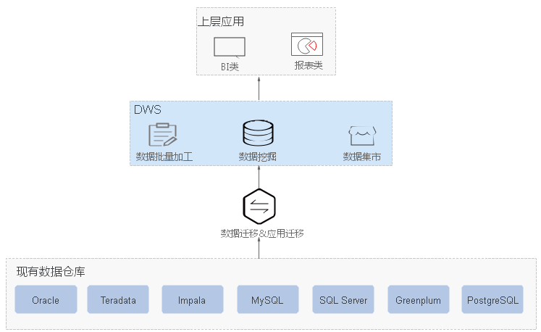
应用场景 - 数据仓库迁移
上层应用
BI类
报表类
GaussDB(DWS)
数据批量加工
数据挖掘
数据集市
数据迁移&应用迁移
现有数据仓库
Oracle
Teradata
Impala
MySQL
SQL Server
Greenplum
PostgreSQL
Notes:
平滑迁移：GaussDB(DWS)提供配套的迁移工具，可支持TeraData、Oracle、MySQL、SQL Server、PostgreSQL、Greenplum、Impala等常用数据分析系统的平滑迁移。
兼容传统数据仓库：GaussDB(DWS)支持SQL 2003标准，兼容Oracle的部分语法和数据结构，支持存储过程，可与常用BI（business intelligence）工具无缝对接，业务迁移修改量极小。
安全可靠：GaussDB(DWS)支持数据加密，同时可与数据库安全服务对接，保证云上数据安全。同时GaussDB(DWS)支持自动数据全量、增量备份，提升数据可靠性。

Slide 41
应用场景 - 大数据融合分析
经营分析
人群分析
行业分析
轨迹分析
实时监控
经营报表
用户画像
区域对比
历史趋势
轨迹相似
比对碰撞
设备监控
流量监控
总裁驾驶舱
人群圈选
统计分析
查询对比
规律分析
车轨分析
交易量监控
舆情监控
融合大数据平台
离线处理
GaussDB(DWS)
实时处理
OLAP分析
统计分析
MRS
多维分析
数据挖掘
CS
自助分析
关联查询
DLI
全文检索
DLI
CDM
DIS
非结构化数据
半结构化数据
结构化数据
流式数据
Notes:
统一分析入口：以GaussDB(DWS)的SQL作为上层应用的统一入口，应用开发人员使用熟悉的SQL语言即可访问所有数据。
实时交互分析：针对即时的分析需求，分析人员可实时从大数据平台中获取信息。
弹性伸缩：增加节点，即可扩展系统的数据存储能力和查询分析的性能，可支持PB级数据的存储和计算。

Slide 42
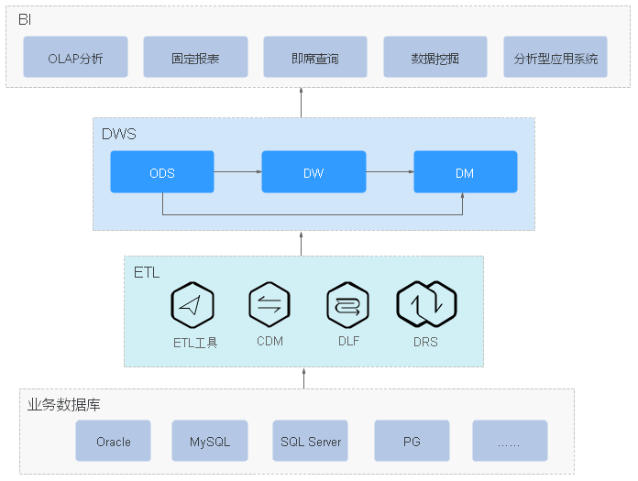
应用场景 - 增强型ETL和实时BI分析
BI
OLAP分析
固定报表
即席查询
数据挖掘
分析型应用系统
GaussDB(DWS)
ODS
DW
DM
ETL
ETL工具
CDM
DLF
DRS
业务数据库
Oracle
MySQL
SQL Server
PG
……
Notes:
数据迁移：多数据源，高效批量、实时数据导入。
高性能：PB级数据低成本的存储与万亿级数据关联分析秒级响应。
实时：业务数据流实时整合，及时对经营决策进行优化与调整。

Slide 43
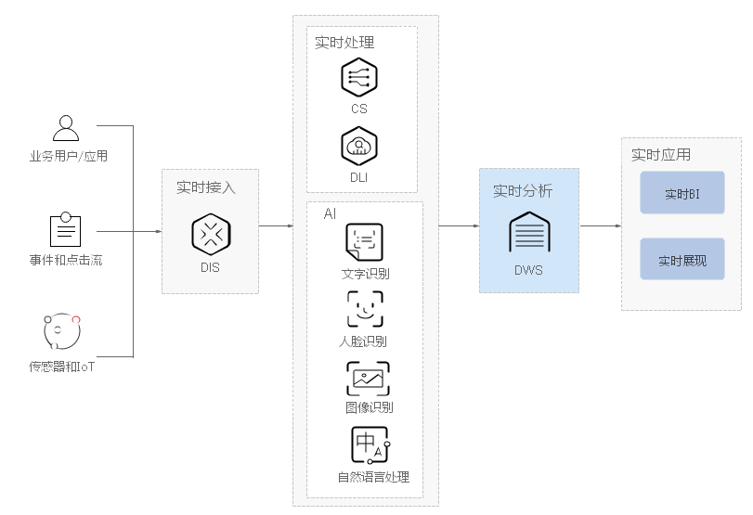
应用场景 - 实时数据分析
实时处理
CS
业务用户/应用
实时应用
实时接入
DLI
实时分析
实时BI
AI
事件和点击流
DIS
GaussDB(DWS)
实时展现
文字识别
人脸识别
传感器和IoT
图像识别
NLP
Notes:
流式数据实时入库：IoT、互联网等数据经过流计算及AI服务处理后，可实时写入GaussDB(DWS)。
实时监控与预测：围绕数据进行分析和预测，对设备进行监控，对行为进行预测，实现控制和优化。
AI融合分析：AI服务对图像、文本等数据的分析结果可在GaussDB(DWS)中与其他业务数据进行关联分析，实现融合数据分析。

Slide 44
华为GaussDB数据库总览
关系型数据库产品介绍
NoSQL数据库产品介绍
GaussDB(for Mongo)
GaussDB(for Cassandra)

Slide 45
NoSQL概述
NoSQL，也称作“Not Only SQL”， “non-relational”。泛指区别于传统的关系型数据库的非关系型的数据库。
NoSQL和关系型数据库，两者存在许多显著的不同点，比如：
NoSQL不保证关系数据库的ACID特性；
NoSQL不使用SQL作为查询语言；
NoSQL数据存储可以不需要固定的表格模式；
NoSQL也经常会避免使用SQL的JOIN操作等。
NOSQL具有易扩展、高性能等特点。

Slide 46
华为NoSQL数据库介绍
华为自主研发的计算存储分离架构的分布式多模NoSQL数据库服务，包括GaussDB(for Mongo)、GaussDB(for Cassandra)、GaussDB(for Redis)和GaussDB(for Influx)这四款主流NoSQL数据库服务。
支持跨3AZ高可用集群，相比社区版具有分钟级计算扩容、秒级存储扩容、数据强一致、超低时延、高速备份恢复的优势。
具有高性价比，适用于IoT、气象、互联网、游戏等领域。
文档型接口
宽列接口
GaussDB(for Mongo)
GaussDB(for Cassandra)
GaussDB
NoSQL
GaussDB(for Redis)
GaussDB(for Influx)
Key-Value接口
时间序列型接口

Slide 47
GaussDB(for Mongo)产品特点
存算分离、极致可用、海量存储
存算分离：存储层采用DFV高性能分布式存储，计算资源与存储资源按需独立扩展；
极致可用：支持3~12节点分布式部署，容忍n-1个节点故障，3副本数据存储，保障数据安全；
海量存储：最大支持96T存储容量；
自主可控：支持鲲鹏架构；
兼容性：兼容MongoDB协议，开发体验一致。

Slide 48
GaussDB(for Mongo)：存储计算分离的技术创新
社区版MongoDB
GaussDB (for Mongo)
存储计算分离
存储计算分别按需扩展，降低成本；
基于共享存储，Rebalance不迁移数据；
3AZ容灾。
复制集卸载到分布式存储
减少存储副本数量；
所有ShardServer均可处理业务；
分布式存储基于分片复制，更好的聚合IO性能和故障重构性能。
RocksDB存储引擎
基于LSMTree，相比WT，写性能更好；
本地SSD读Cache，优化读性能。
基于快照的物理备份
避免逻辑备份dump数据，性能更好；
明确的备份时间点。
On going
性能优化：基础设施、线程池、存储RDMA；
Auto Scaling: 自动根据业务负载扩缩容集群规模，降低用户50%以上成本；
瞬时恢复、增量备份、表级备份、任意时间点恢复。
Mongos
Mongos
Mongos
Mongos
Shard Server
(Primary)
Shard Server
(Secondary)
Shard Server
(Hidden)
Shard Server
(Primary)
Shard Server
(Primary)
Shard Server
(Primary)
三副本复制
本地FS
本地FS
本地FS
Persistence Layer(三副本)
LUN
LUN
LUN
EVS服务（三副本）
内容 | 社区版MongoDB | GaussDB (for Mongo)
性能 | 一个Shard Server节点承担读写压力 | 三个Shard Server分担读写压力，相同成本2~3倍性能。
成本 | 存储成本：两层复制，3*3共9副本存储； 存储计算绑定，同步扩展； 起配成本：副本集3节点，集群模式11节点； | 存储成本：仅存储层3副本复制 存储计算分别按需扩展，降低20%~40%成本； 起配成本：只支持集群模式，7节点起配。
HA | 副本集主备切换，10s。 | ShardServer间Failover，<30s。
扩容 | 小时~天级；扩容步长3节点。 | 分钟级完成，100倍以上性能提升；扩容步长1节点。
备份恢复 | 逻辑备份，小时级。 | 基于快照的物理备份，分钟级，10倍性能提升。
生态兼容 | 100%兼容，屏蔽高危、管理类命令。 | 多屏蔽convertToCapped、已有表重新Shard；

Slide 49

GaussDB(for Mongo)客户案例
更高性价比：同等成本下3倍读写性能提升。
GaussDB(for Mongo)
基于ECS自建或者开源服务化的方案
客户案例
江淮汽车——车联网场景
每秒近百万并发查询，响应及时业务持续稳定运行
同等并发相比基于ECS自建或者开源服务化的方案同等成本下提升三倍性能
100% lnsert
90% Insert
10% Read
50% Update
50% Read
5% Update
95% Read
100% Read

Slide 50
华为GaussDB数据库总览
关系型数据库产品介绍
NoSQL数据库产品介绍
GaussDB(for Mongo)
GaussDB(for Cassandra)

Slide 51
GaussDB(for Cassandra)六大优势
集群稳定
无Full GC问题
计算存储分离
分钟级节点扩容
秒级存储扩容
Active-Active
分布式架构
N-1个节点故障容忍
01
02
03
04
高性能
性能数倍于社区版
05
海量数据
单套实例最大100TB数据
06
高可靠
分钟级备份恢复
数据强一致性

Slide 52
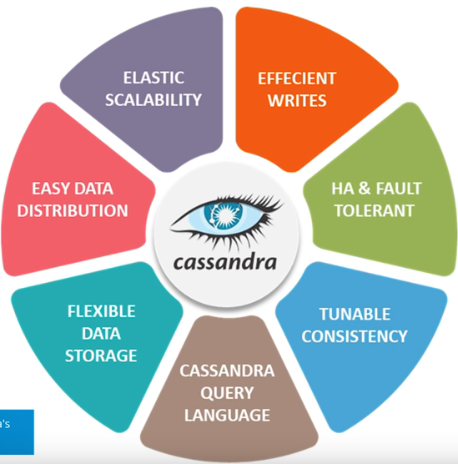
GaussDB(for Cassandra)产品特性
兼容版本 | Cassandra 3.11
备份恢复 | 备份：支持自动备份（默认保留7天）、手动数据备份； 恢复：支持备份还原到新实例
数据迁移 | 支持DynamoDB迁移到Cassandra（工具）
弹性扩容 | 分钟级计算资源扩容、秒级存储节点扩容
监控 | 节点级监控，包括CPU使用率、内存使用率、网络输 入输出吞吐量、活动连接数
安全 | 多种安全策略保护数据库和用户隐私，例如：VPC、子网、安全组、SSL 等
计费 | 按需+包周期
性能 | 超强写入性能，数倍纯读性能提升
高可用 | 支持3AZ与单AZ
节点规格 | 4U16G\8U32G\16U64G\32U128G
节点数量 | 3~200
弹性扩展
超强读写
计算存储分离
高可用&故障容忍
无Full GC问题
强一致性
CQL语言

Slide 53























GaussDB(for Cassandra) 客户案例 - 工业制造&气象
工业制造
Cassandra
GaussDB (for Cassandra)优势
产品主控制柜
大规模集群部署：适用于工业制造和气象业海量数据存储的场景；
高可用易扩展：基于一致性哈希的完全P2P架构，保障业务高可用、节点易扩展；
实时高并发写入: 7*24小时多传感器终端数据实时写入；
分钟级扩容：应对作业/项目高峰。
工业
显示屏
车辆工况数据
无线到有线
指定IP与端口
移动终端
…
无线基站
…
运动
控制器
气象业
Data Center
收集
传输
访问
Cassandra

Slide 54
本章主要介绍了数据库的特性，华为关系型数据库GaussDB(for MySQL)数据库、 GaussDB(openGauss)与华为GaussDB(DWS)数据库，了解NoSQL数据库的产品特性和业务价值，包括GaussDB(for Mongo)和GaussDB(for Cassandra)。

